Slide 1

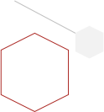

CSS
盒子模型、浮动、Position

Slide 2
 | 《软件开发能力基础训练》
1
盒子模型
HTML+ CSS

Slide 3

《软件开发能力基础训练》
盒子模型 – 组成
作用 ：布局网页 ，摆放盒子和内容。
HTML+ CSS

Slide 4
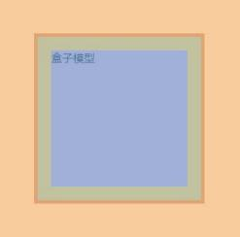
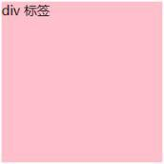
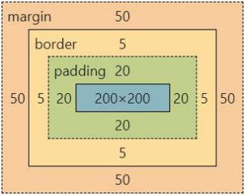
《软件开发能力基础训练》
盒子模型 – 组成
盒子模型重要组成部分：
• 内容区域 – width & height
• 内边距 – padding（出现在内容与盒子边缘之间）
• 边框线 – border
• 外边距 – margin（出现在盒子外面）
div { margin: 50px; border: 5px solid brown; padding: 20px; width: 200px; height: 200px; background-color: pink; }
HTML+ CSS

Slide 5
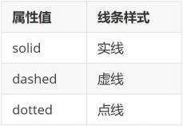
《软件开发能力基础训练》
盒子模型 – 边框线
属性名： border（ bd）
属性值 ：边框线粗细 线条样式 颜色（ 不区分顺序） 常用线条样式
div { border: 5px solid brown; width: 200px; height: 200px; background-color: pink; }
HTML+ CSS

Slide 6
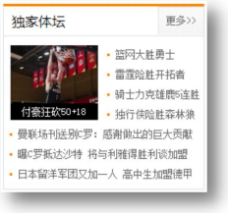
《软件开发能力基础训练》
盒子模型 – 边框线
设置单方向边框线
属性名： border-方位名词（ bd+方位名词首字母 ，例如 ， bdl） 属性值 ：边框线粗细 线条样式 颜色（ 不区分顺序）
div {
border-top: 2px solid red;
border-right: 3px dashed green;
border-bottom: 4px dotted blue;
border-left: 5px solid orange;
width: 200px;
height: 200px;
background-color: pink;
}
HTML+ CSS

Slide 7

《软件开发能力基础训练》
盒子模型 – 内边距
作用： 设置 内容 与 盒子边缘 之间的距离。
属性名： padding / padding-方位名词
div { /* 四个方向 内边距相同 */ padding: 30px; /* 单独设置一个方向内边距 */ padding-top: 10px; padding-right: 20px; padding-bottom: 40px; padding-left: 80px; width: 200px; height: 200px; background-color: pink; }
HTML+ CSS

Slide 8
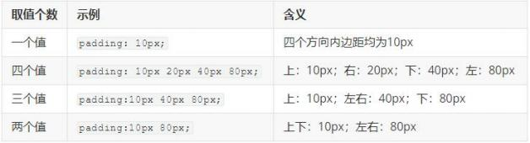
《软件开发能力基础训练》
盒子模型 – 内边距 – 多值写法
padding-top: 10px; padding-right: 20px; padding-bottom: 40px; padding-left: 80px;
padding 多值写法
技巧 ：从上开始顺时针赋值 ，当前方向没有数值则与对面取值相同。
HTML+ CSS

Slide 9
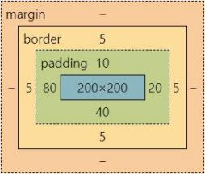
《软件开发能力基础训练》
盒子模型 – 尺寸计算
默认情况
盒子尺寸 = 内容尺寸 + border 尺寸 + 内边距尺寸
结论： 给盒子加 border / padding 会撑大盒子
解决
手动做减法，减掉 border / padding 的尺寸
內减模式：box-sizing : border-box
HTML+ CSS

Slide 10
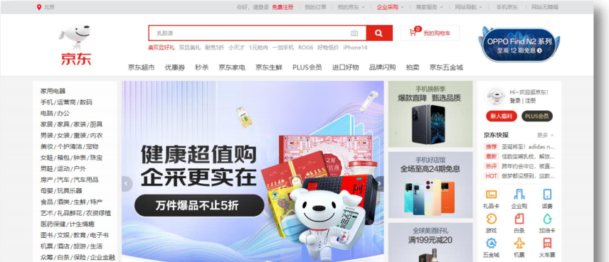
《软件开发能力基础训练》
盒子模型 – 外边距
作用 ：拉开两个盒子之间的距离
属性名： margin
提示 ：与 padding 属性值写法 、含义相同
技巧 ：版心居中 – 左右 margin 值 为 auto（盒子要有宽度）
div { margin: 0 auto; width: 1000px; height: 200px; background-color: pink; }
HTML+ CSS

Slide 11
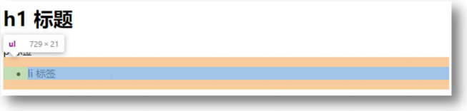
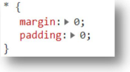
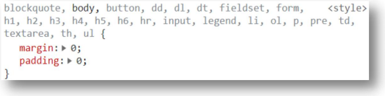
《软件开发能力基础训练》
清除默认样式
清除标签默认的样式 ， 比如 ：默认的内外边距。
/* 清除默认内外边距 */ * { margin: 0; padding: 0; box-sizing: border-box; } /* 清除列表项目符号 */ li { list-style: none; }
京东 淘宝
HTML+ CSS

Slide 12
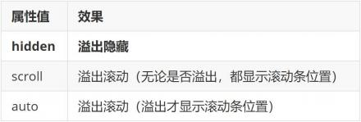
《软件开发能力基础训练》
盒子模型 – 元素溢出
作用 ：控制溢出元素的内容的显示方式 。 属性名： overflow
属性值
HTML+ CSS

Slide 13
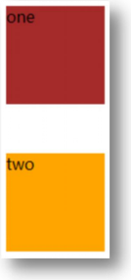
《软件开发能力基础训练》
外边距问题 – 合并现象
场景： 垂直排列的兄弟元素 ，上下 margin 会合并 现象 ：取两个 margin 中的较大值生效
.one { margin-bottom: 50px; } .two { margin-top: 20px; }
HTML+ CSS

Slide 14
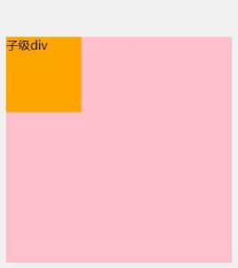
《软件开发能力基础训练》
外边距问题 – 塌陷问题
场景 ：父子级的标签 ，子级的添加 上外边距 会产生塌陷问题 现象： 导致父级一起向下移动
.son { margin-top: 50px; width: 100px; height: 100px; background-color: orange; }
解决方法：
• 取消子级margin ，父级设置padding
• 父级设置 overflow: hidden
• 父级设置 border-top
HTML+ CSS

Slide 15
《软件开发能力基础训练》
行内元素 – 内外边距问题
场景 ：行内元素添加 margin 和 padding ，无法改变元素垂直位置 解决方法 ：给行内元素添加 line-height 可以改变垂直位置
span { /* margin 和 padding 属性，无法改变垂直位置 */ margin: 50px; padding: 20px; /* 行高可以改变垂直位置 */ line-height: 100px; }
HTML+ CSS

Slide 16
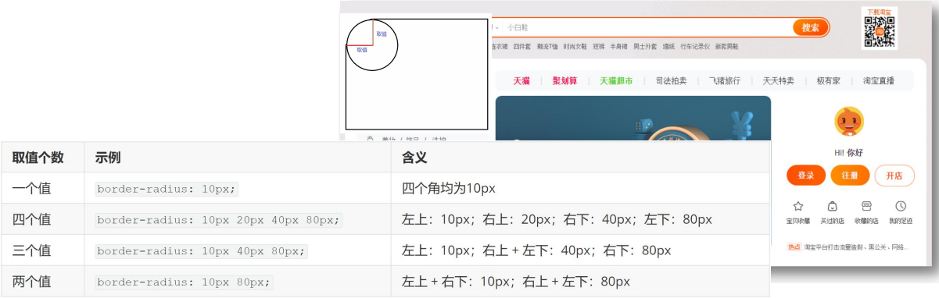
《软件开发能力基础训练》
盒子模型 – 圆角
作用： 设置元素的外边框为圆角。
属性名： border-radius
属性值 ：数字+px / 百分比
提示 ：属性值是圆角半径
技巧 ：从左上角开始顺时针赋值 ，当前角没有数值则与对角取值相同。
HTML+ CSS

Slide 17
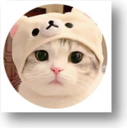

《软件开发能力基础训练》
盒子模型 – 圆角
常见应用 – 正圆形状
给正方形盒子设置圆角属性值为 宽高的一半 / 50%
img { width: 200px; height: 200px; border-radius: 100px; border-radius: 50%; }
常见应用 – 胶囊形状
给长方形盒子设置圆角属性值为 盒子高度的一半
height: 80px; background-color: orange; border-radius: 40px; }
div {
width: 200px;
HTML+ CSS

Slide 18
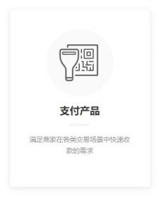
《软件开发能力基础训练》
盒子模型 – 阴影（拓展）
作用 ：给元素设置阴影效果
属性名： box-shadow
属性值：X 轴偏移量 Y 轴偏移量 模糊半径 扩散半径 颜色 内外阴影
注意：
• X 轴偏移量 和 Y 轴偏移量 必须书写
• 默认是外阴影 ， 内阴影需要添加 inset
div { width: 200px; height: 80px; background-color: orange; box-shadow: 2px 5px 10px 0 rgb a(0, 0, 0, 0.5) inset; }
HTML+ CSS

Slide 19
 | 《软件开发能力基础训练》
2
浮动
HTML+ CSS

Slide 20
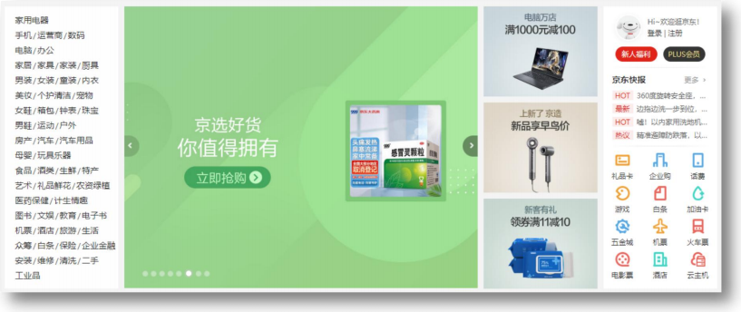
《软件开发能力基础训练》
浮动
作用： 让块元素水平排列。
属性名 ：float
属性值
• left： 左对齐
• right： 右对齐
特点：
• 浮动后的盒子顶对齐
• 浮动后的盒子具备行内块特点
• 浮动后的盒子脱标 ，不占用标准流的位置
HTML+ CSS

Slide 21

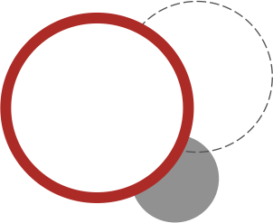
 | 《软件开发能力基础训练》
总结
1. 浮动后的盒子有什么特点？
• 顶对齐
• 具备行内块特点 • 脱标
HTML+ CSS

Slide 22
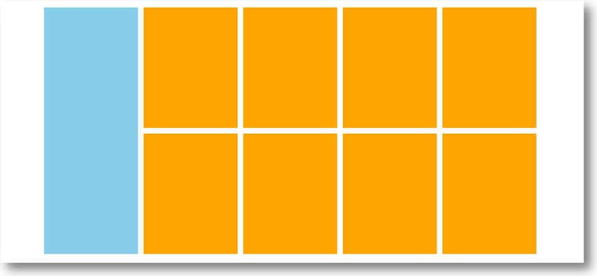
《软件开发能力基础训练》
浮动 – 产品区域布局
HTML+ CSS

Slide 23
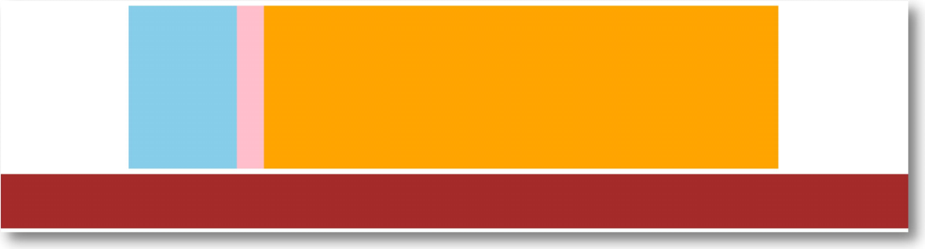
《软件开发能力基础训练》
清除浮动
场景 ：浮动元素会脱标 ，如果父级没有高度 ，子级无法撑开父级高度（ 可能导致页面布局错乱）
解决方法 ：清除浮动（清除浮动带来的影响）
HTML+ CSS

Slide 24
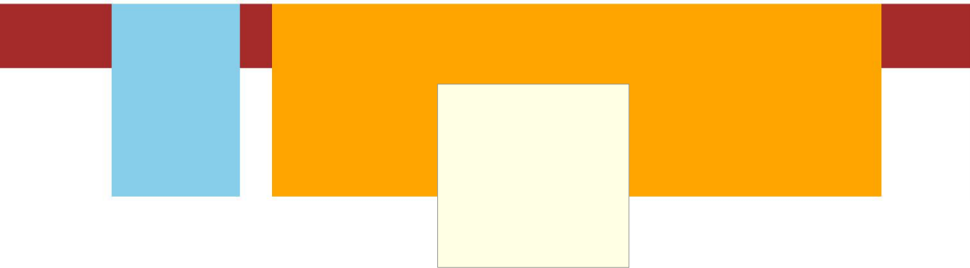
《软件开发能力基础训练》
清除浮动
方法一 ：额外标签法
• 在父元素内容的最后添加一个块级元素 ，设置 CSS 属性 clear: both
方法三 ：双伪元素法（推荐）
.clearfix::before,
.clearfix::after {
content: "";
display: table;
}
.clearfix::after {
clear: both;
}
方法二： 单伪元素法
.clearfix::after { content: ""; display: block; clear: both; }
方法四： overflow
• 父元素添加 CSS 属性 overflow: hidden
HTML+ CSS

Slide 25
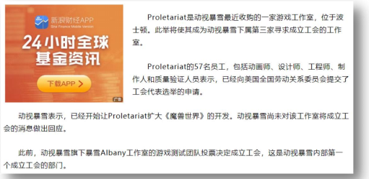
《软件开发能力基础训练》
浮动 – 总结
浮动属性 float， left 表示左浮动，right 表示右浮动 特点
1. 浮动后的盒子顶对齐
2. 浮动后的盒子具备行内块特点
3. 父级宽度不够，浮动的子级会换行
4. 浮动后的盒子脱标
清除浮动： 子级浮动， 父级没有高度， 子级无法撑开父级高度， 影响布局效果
1. 双伪元素法
拓展： 浮动本质作用是实现图文混排效果
HTML+ CSS

Slide 26
 | 《软件开发能力基础训练》
3
position
HTML+ CSS

Slide 27
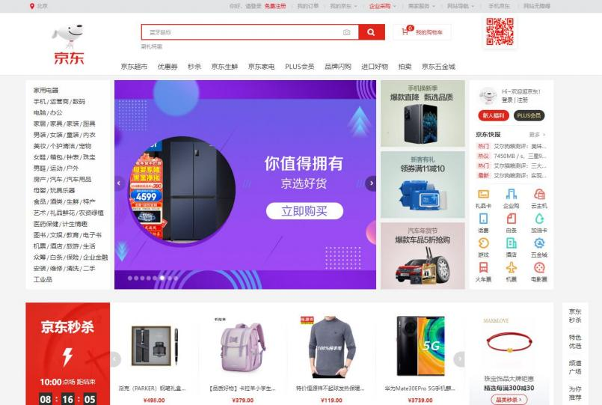
 | 《软件开发能力基础训练》
定位
作用 ：灵活的改变盒子在网页中的位置
实现：
1. 定位模式： position
2. 边偏移： 设置盒子的位置
• left
• right
• top
• bottom
HTML+ CSS

Slide 28
 | 《软件开发能力基础训练》
相对定位
position: relative
特点：
• 不脱标 ， 占用自己原来位置
• 显示模式特点保持不变
• 设置边偏移则相对自己原来位置移动
拓展 ：很少单独使用相对定位 ， 一般是与其他定位方式配合使用
HTML+ CSS

Slide 29
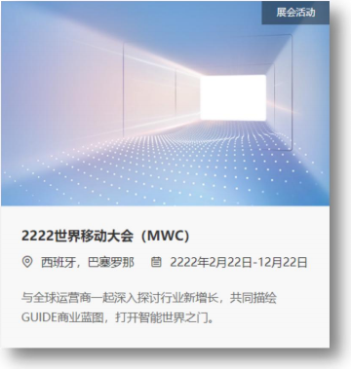
 | 《软件开发能力基础训练》
绝对定位
position: absolute
使用场景： 子级绝对定位 ，父级相对定位（ 子绝父相）
特点：
• 脱标 ， 不占位
• 显示模式具备行内块特点
• 设置边偏移则相对最近的已经定位的祖先元素改变位置
• 如果祖先元素都未定位 ，则相对浏览器可视区改变位置
HTML+ CSS

Slide 30
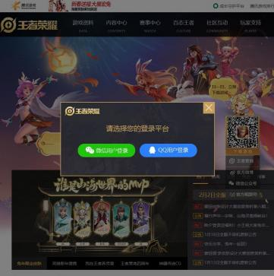

 | 《软件开发能力基础训练》
定位居中
实现步骤：
1. 绝对定位
2. 水平 、垂直边偏移为 50%
3. 子级向左 、上移动自身尺寸的一半
• 左 、上的外边距为 –尺寸的一半
• transform: translate(-50%, -50%)
HTML+ CSS

Slide 31
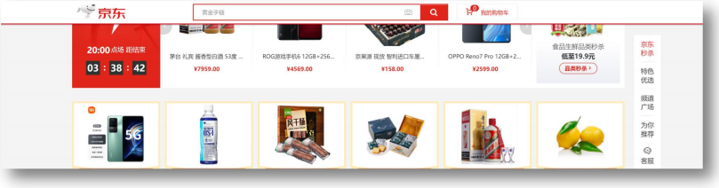
 | 《软件开发能力基础训练》
固定定位
position: fixed
场景： 元素的位置在网页滚动时不会改变
特点：
• 脱标 ， 不占位
• 显示模式具备行内块特点
• 设置边偏移相对浏览器窗口改变位置
HTML+ CSS

Slide 32

 | 《软件开发能力基础训练》
堆叠层级 z-index
默认效果 ：按照标签书写顺序 ，后来者居上
作用： 设置定位元素的层级顺序 ， 改变定位元素的显示顺序
属性名： z-index
属性值 ：整数数字（默认值为0 ，取值越大 ，层级越高）
HTML+ CSS

Slide 33
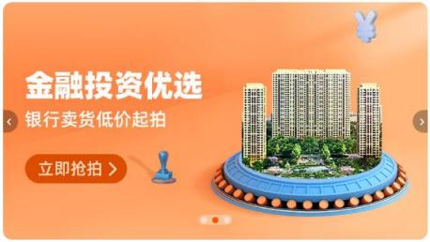
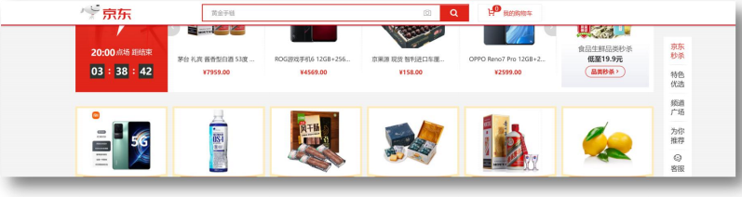
 | 《软件开发能力基础训练》
定位-总结
定位模式 | 属性值 | 是否脱标 | 显示模式 | 参照物
相对定位 | relative | 否 | 保持标签原有显示模式 | 自己原来位置
绝对定位 | absolute | 是 | 行内块特点 | 1. 已经定位的祖先元素 2. 浏览器可视区
固定定位 | fixed | 是 | 行内块特点 | 浏览器窗口
HTML+ CSS

Slide 34
《软件开发能力基础训练》
position
绝对定位：absolute，如果设置偏移量，会影响其他元素的位置定位
在父元素没有设置相对定位或绝对定位的情况下，元素相对于根元素定位
父元素设置了相对定位或绝对定位，元素会相对于离自己最近的设置了相对或绝对定位的父元素进行定位
相对定位：relative，相对于原来位置移动，元素设置此属性之后仍然处在文档流中，不影响其他元素的布局
HTML+ CSS

Slide 35
 | 《软件开发能力基础训练》
4
综合作业
HTML+ CSS

Slide 36
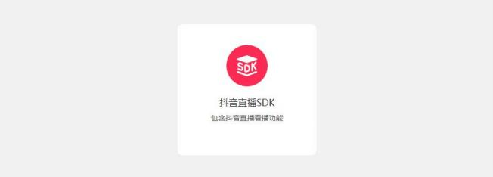
《软件开发能力基础训练》
 | 作业
综合作业一 – 产品卡片
CSS 书写顺序：
1. 盒子模型属性
2. 文字样式
3. 圆角 、 阴影等修饰属性
HTML+ CSS

Slide 37
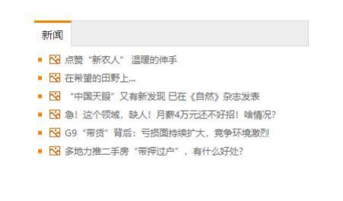
《软件开发能力基础训练》
 | 作业
综合作业二 – 新闻列表
标题 内容列表
HTML+ CSS

Slide 38
谢谢观看

